Slide 1
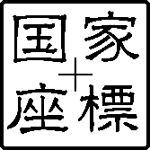

国家座標
高精度衛星測位
時代に欠かせない
「地理空間情報活用推進基本法」
信頼性の高い衛星測位サービスを安定的に享受できる環境を確保する
「基本測量に関する長期計画」
正確さの確保等により、重ね合わせができる良質 な地理空間情報を整備することで、地理空間情報高度活用社会を実現する
国家座標とは
国家座標とは、その国の位置の基準です。具体的には、その国において緯度、経度、高さやこれに準ずる座標（数値）で位置を表す場合の基準をいいます。我が国においては、測量法第11条で定められた基準に準拠した緯度、経度、標高、平面直角座標、地心直交座標が、測量に限らず、様々な法令や民間の地図や図面などで位置を表現する場合の基準として用いられ、国家座標となっています。
同じ位置の数値が複数存在すると社会的な混乱が生じてしまいますが、国家座標に準拠・整合したものに統一されていることで、誰もが安心して位置情報を利活用することが可能となっています。
日本の国家座標の定義や分かりやすく説明する場合の例は以下のとおりです。
【定義】
国家座標とは、その国の位置の基準である。
日本の国家座標とは、測量法第11条で定められた基準に準拠した緯度、経度、標高、平面直角座標、地心直交座標である。
【日本の国家座標やその一部を分かりやすく伝える場合の例】
１）国家座標とは、日本経緯度原点の座標と整合する座標です。
２）国家座標とは、日本水準原点の標高と整合する座標です。
３）国家座標とは、基盤地図情報の位置と整合する座標です。
４）国家座標とは、国土地理院の地図やこれを使用して作成される道路地図など一般の地図の座標と整合する座標です。
５）国家座標とは、日本経緯度原点等の測量の基準（測量法第11条）及び国家基準点の成果と整合する座標です。
６）国家座標とは、三角点や電子基準点と整合する座標です。
７）国家座標とは、国家基準点の成果と整合した緯度、経度、標高、平面直角座標、地心直交座標などの座標値を指す普通名詞です。現在の日本の国家基準点成果は、世界測地系（地球基準座標系）のひとつである測地基準座標系「日本測地系2011」(JGD2011)に準拠しており、いわゆる国家座標です。
なお、これまでは、基準日（元期）に固定した国家座標が用いられてきましたが、これからは、3次元の座標値（緯度・
経度・高さ）に時点情報を加えた4次元の国家座標（JGD4D）も必要となってきています。
時間を含めた4次元の国家座標（JGD4D）は、任意の時刻間の変換（地殻変動補正）によって実現されます。
※整合とは、同一地点の座標が測定の誤差の範囲内で一致していることをいう。
※国家基準点とは、三角点、水準点、電子基準点等をいう。
https://www.gsi.go.jp/sokuchikijun/datum-main.html#p9

Slide 2
高精度測位時代に高まる国家座標の重要性
従来：測量法第11条「測量の基準」で、日本経緯度原点等の位置は変わらないものと定め、あらゆる地理空間情報を構築・維持・利活用してきた。⇒ 国家座標
理由：従来の高精度位置決定方法は、すべて基準点(三角点・電子基準点)に基づく相対的な測量(相対測位)に依っていたので、これが唯一かつ最適の方法だった。
近年：CLASやPPPなど単独測位の精度が向上し、各国の原点に依らない現在(今期)の絶対座標値が得られるようになりつつある。
CLAS : Centimeter Level Augmentation Service
PPP : Precise Point Positioning
課題：１つの場所が複数の座標を持つ。 さて、どちらを選ぶか？
 | 基準日（元期） | 現在（今期）
長所 | ・変化しないので管理しやすい ・そのまま相互比較・重ね合わせ・再利用が可能 | ・絶対座標として正確 ・ 単独測位をそのまま利用可能 ・ シンプルで分かりやすい？
短所 | ・今の位置とは言えない | ・無数に存在し管理が困難 ・重ならない・接合しない ・ 距離・面積計算、統計処理が困難
結論：どちらを選択しても、基準日の座標(国家座標)は必要。今期だけでは社会は成り立たない。

Slide 3
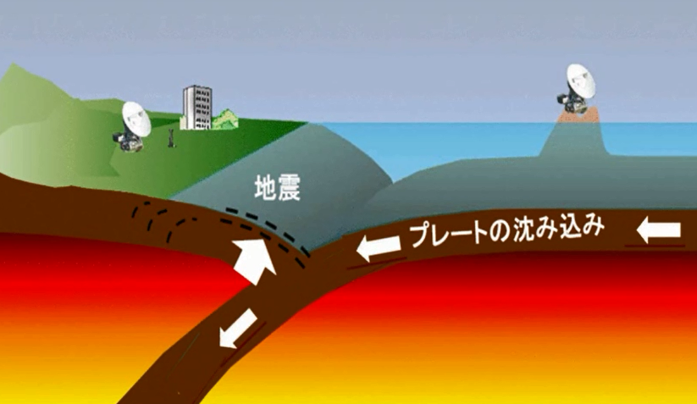
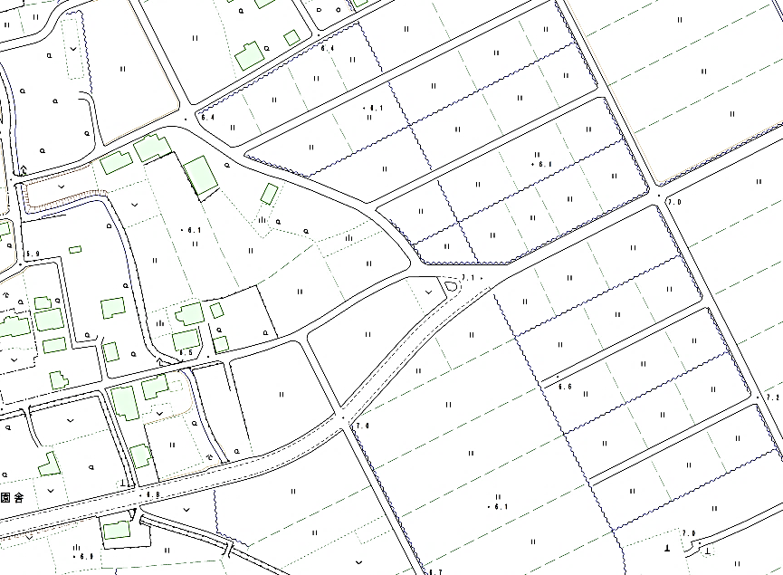


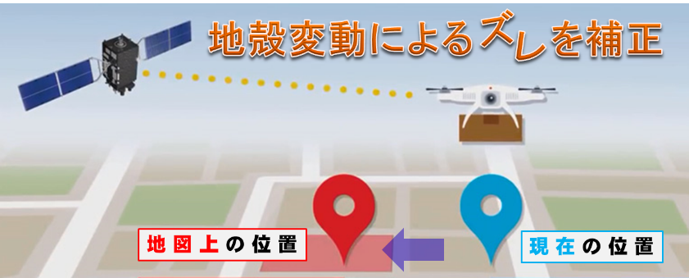

基準日の位置座標「国家座標」
～我が国の地図は国家座標で表示～
GPSによる位置を基準日時点の地図（国家座標）に合わせることで、いつでも安心して位置情報サービスを提供できるように。
既存の地図との重ね合わせ
プレート運動
測位結果を補正し地図等に重ねることで、様々な分野でのサービスの高度化につながる
地殻変動により大地は常に動いています。GPSなどによる衛星測位の位置が地図と合わない可能性が。
・平常時でも年最大10cm移動

Slide 4

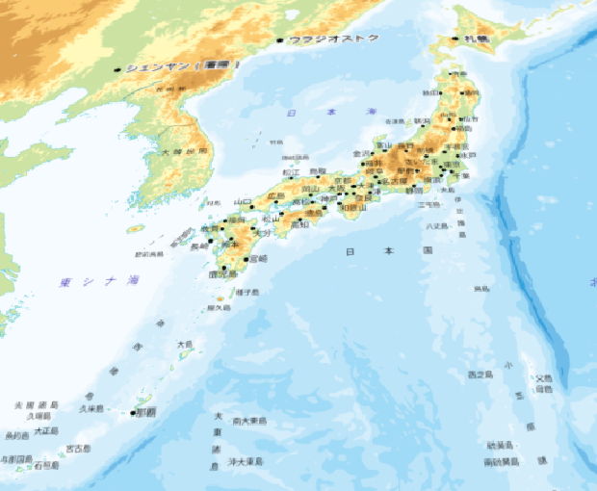
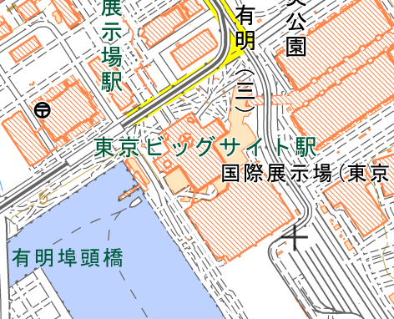
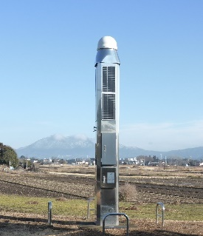
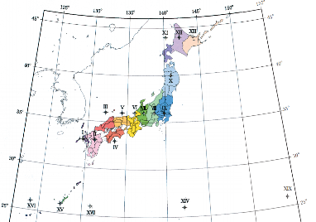
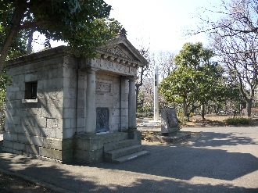

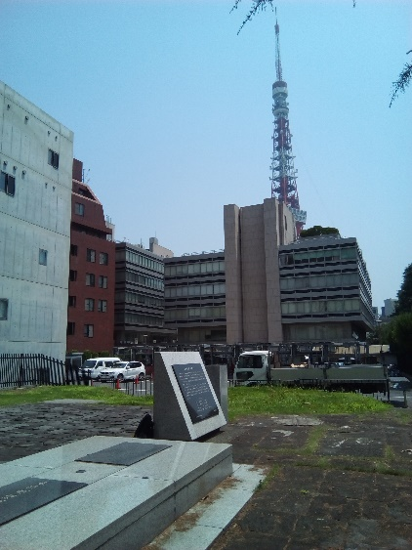
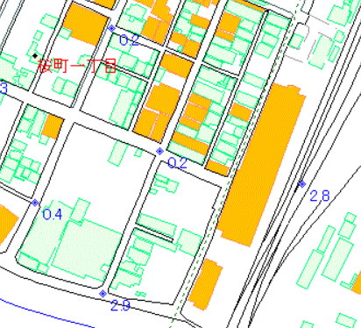
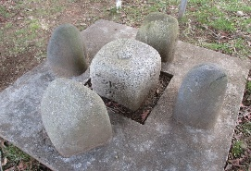
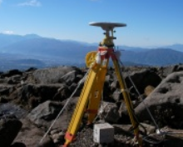
日本の国家座標を支える社会インフラ
信頼性の高い測量・測位環境を確保するための日本の国家座標
平面直角座標
電子国土基本図
電子基準点網
日本水準原点と「東京千代田」
石岡測地観測局VLBI
基盤地図情報
日本経緯度原点
水準点
三角点とGNSS測量

Slide 5
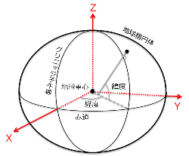
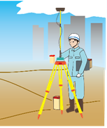
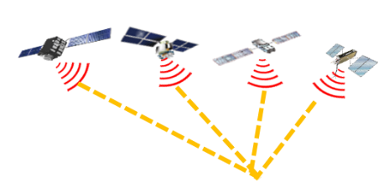
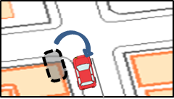




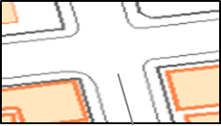
基準日の位置座標「国家座標」
～国家座標を使うと何がいい？～
国家の位置の基準（国家座標）に合わせれば、誰がいつ測った位置情報とも重ねて活用できます！
公的な基準だから安心
地図上の正しい位置に重なる
自車の位置を地図上で正確に特定
準拠楕円体
日本経緯度原点・日本水準原点
北緯 xx.xxx度
東経 yyy.yyy度
標高 hh.hhhメートル
事故・混乱を回避
測量法で規定
計測位置
地図上での特定位置
距離や面積が法令に整合
地殻変動が補正され長持ち
距離は何km？
国家座標準拠の地図だと・・・
○年後
北緯 …
東経 …
標高 …
北緯 …
東経 …
標高 …
地殻変動に合わせて正確に特定
国家座標非準拠の地図だと・・・
国家座標非準拠だと・・・
国家座標準拠だと・・・
○年後
いつ時点の座標？
座標系は同じ？
・・・
距離 わからない？？
基準日にはこの座標だった！
座標系は同じ！
・・・
距離 ○○km！
正確な特定ができない！

Slide 6
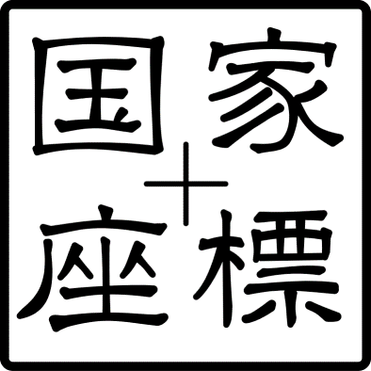
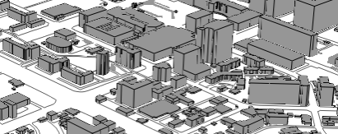

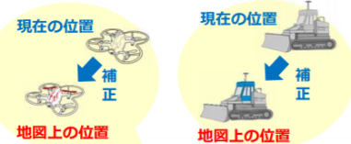

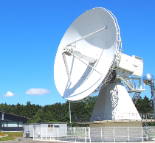




DXの位置情報の共通ルール「国家座標」
① インフラDXと位置情報
④ 日本の地理的特性 地震とプレート運動
インフラDX、デジタルツイン、Society5.0のサイバー空間など、デジタルデータで空間を再現するには位置情報(座標)が必要。
位置は地殻変動により時間変化する。
⇒インフラの位置も変化 ⇒ 維持管理が必要
地殻変動
最大地殻変動量
地震時：５．３m (東北沖地震)
平常時：２．１m (基準日以降)
現実空間を仮想空間に再現したデジタルツイン
②「国家座標」とは
⑤ 国土地理院の取組例
国の位置の基準・共通ルール。日本の国家座標は、測量法で定められた日本経緯度原点、電子基準点、基盤地図情報等と整合する座標
国家座標を対象と
した地殻変動補正
システムを開発
国家座標への準拠促進
・ICT活用工事(土工)実施要領への反映（R2.4）
・携帯基地局等設置民間等電子基準点の性能基準・
検定制度を創設
地殻変動補正システム
POS2JGD
携帯電話基地局と
GNSSアンテナ
日本の
国家座標
の原点
世界の共通ルール(地球基準座標系)
構築を担うVLBI
日本経緯度原点
石岡VLBI
③ 共通ルール国家座標に準拠しないと
⑥ 国家座標に準拠すれば
他のデジタルデータと
重ならない、
接合しない
・劣化しにくい：経時変化に追随
・地震に強い ：地震に伴う地殻変動にも順応
・ズレによる事故や混乱が回避される
・他のデジタルデータと重なる、接合する
例：GPS単独測位は重ならない
座標系A
座標系B
⑦ 持続可能・安全・高品質なDXのために
インフラDXの３Dデジタルデータは、共通ルール「国家座標」に準拠
記載例：「位置情報は国家座標に準拠すること」
国家座標に準拠すべき対象例
i-Construction，ICT施工，BIM/CIM，
国土交通データプラットフォーム，スマートシティ，自動運転，ドローン，AI，ビッグデータ，
フィジカル空間，サイバー空間，公共測量

